Slide 1
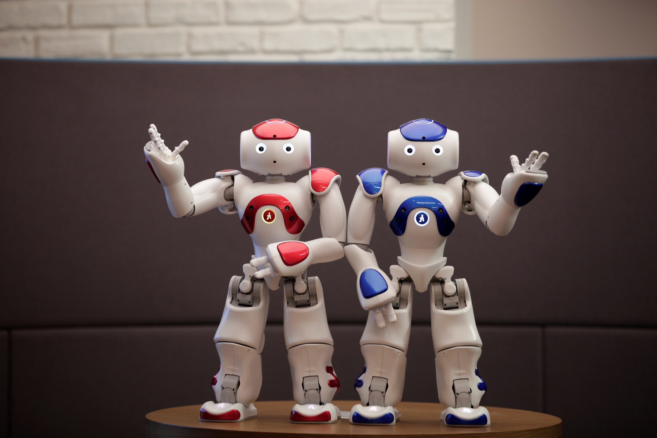

Wir programmieren NAO,
Den HUMANOIDEN ROBOTER
(mit oder ohne Roboter)
von Stefan Höhn
basierend auf Ideen von Nicolas Rigaud und Daniel de Luca

Slide 2
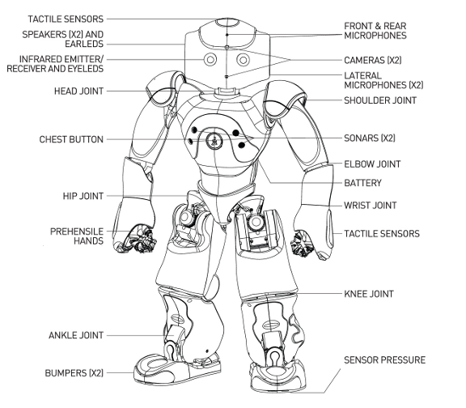
NAO, HUMANOIDER ROBOTER
BERÜHRUNGS-SENSOREN
VORDERES UND HINTERES MIKROFON
LAUTSPRECHER UND OHR LEDs
INFRAROT SENDER UND EMPFÄNGER
KAMERAS (X2)
SEITLICHE MIKROFONE (X2)
Roboter sind elektronische Maschinen, programmiert, um selbständig Dinge machen zu können.
KOPF-GELENK
SCHULTER-GELENK
BRUST-KNOPF
SONAR (X2) (Ultraschall Abstandssensor)
ELLBOGEN-GELENK
AKKU
HÜFT-GELENK
HAND-GELENK
Humanoide Roboter sind der menschlichen Gestalt nachempfunden.
GREIF-HÄNDE
TAST-SENSOREN
KNIE-GELENK
KNÖCHEL-GELENK
DRUCK-SENSOREN
STOSS-SENSOREN (X2)

Slide 3
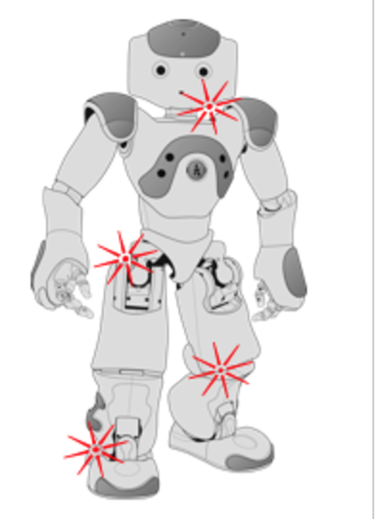
Passt bitte auf eure Finger auf
Die Motoren haben sehr viel Kraft und ihr könntet in die Gelenke kommen.
Seid also vorsichtig in der Nähe der Gelenke
Bitte unbedingt beachten: Wenn ihr ein Programm an NAO überträgt, müsst ihr IMMER in der Nähe sein, falls er hinfallen sollte, damit ihr ihn festhalten könnt.
Notes:
Inbetriebnahme des NAO:
- http://doc.aldebaran.com/2-5/nao/getting_out_of_the_box.html#setup-wizard-nao

Slide 4
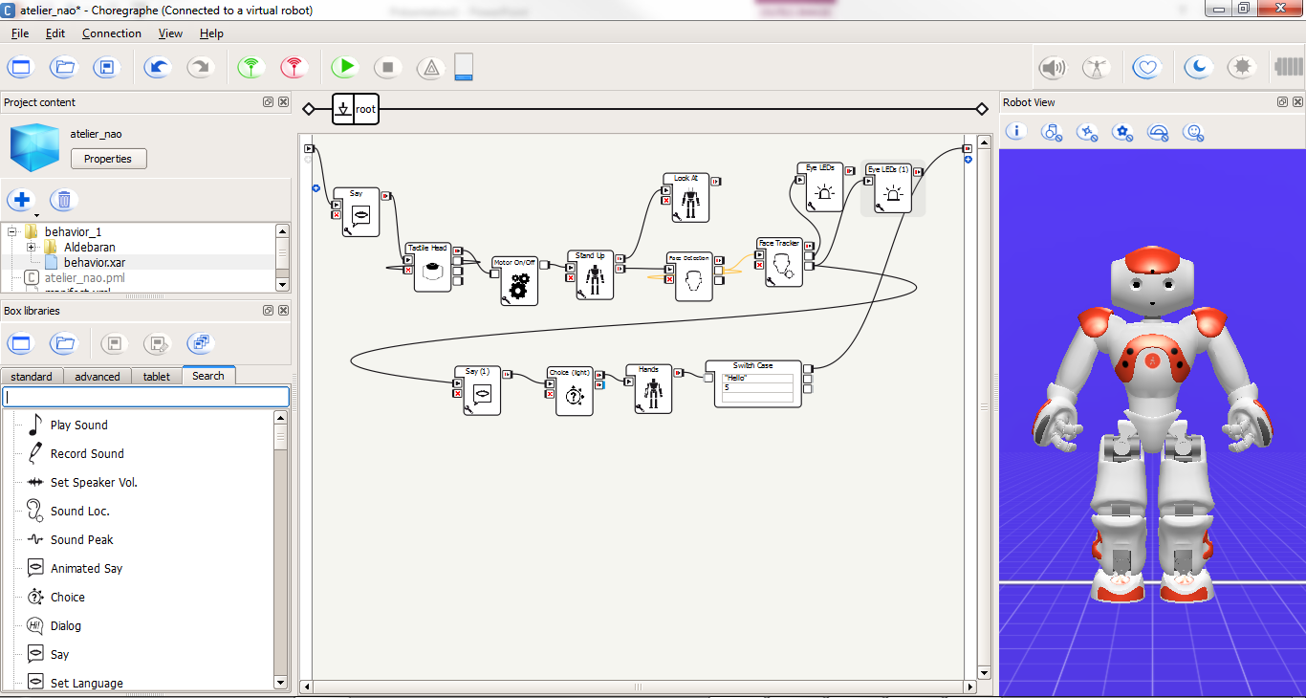
MIT DEM NAO KOMMUNIZIEREN
Haupt Plan
Virtueller Roboter
Box Bibliothek
Choregraphe ist eine grafische Programmier-Software

Slide 5
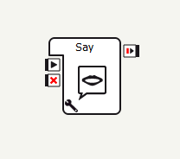
BOX
Eine Box führt eine spezielle Aktion aus.
Inputs = Eingänge
Output(s) = Ausgänge
Boxen können dank ihrer inputs und outputs miteinander verbunden werden.
Sie sind in der Programmiersprache „Python“ geschrieben
Einstellungen
Notes:
Übergang zu den Übungen

Slide 6
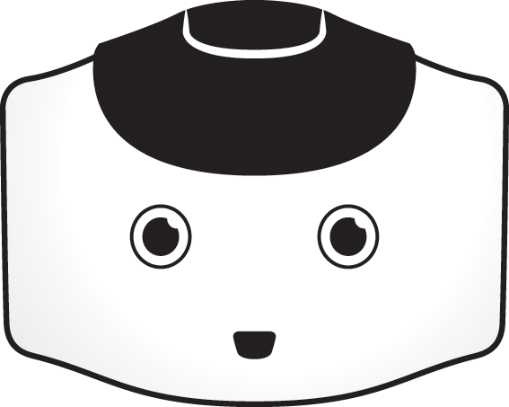
HEUTIGE AUFGABE
Heutige Aufgabe
Übung 2 :
Den NAO programmieren, damit er sich bewegt und mit uns spricht.
Übung 1 :
Den NAO konfigurieren und aufwecken
Übung 3 :
Dem NAO Gesprächs- und Aktions-Regeln beibringen
Verbessern der Anwendung und testen auf dem NAO
Notes:
Zunächst setzen wir die Parameter und wachen NAO auf. Dazu verwenden wir Boxen mir denen wir verschiedene Aktion durchführen werden
Einstellen der Sprache
Einstellen des Berührungssensors am Kopf und Erkennnung ,dass wenn jemand ihn berührt, NAO aufsteht.
Kannst Du die Boxen erraten, die wir benötigen?

Slide 7
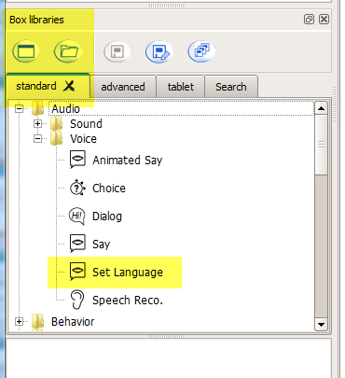
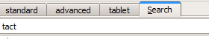
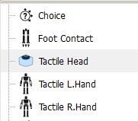
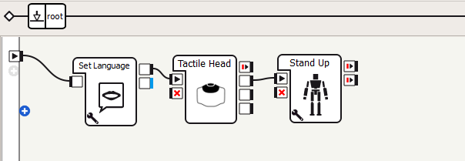
NAO KONFIGURIEREN & AUFWECKEN
Hier kann man suchen
Platziere die folgenden Boxen, in dem Du sie aus der Box-Library (=Box-Bibliothek) in den Plan ziehst:
Set language (konfiguriere deine Sprache auf deutsch)
Stand Up (Stehe auf)
Tactile Head (Sensor am Kopf)
Nun verbinde die Boxen miteinander.
Notes:
Nun wollen wir den NAO zum Sprechen bringen

Slide 8
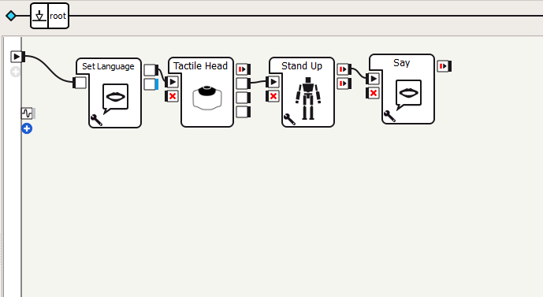
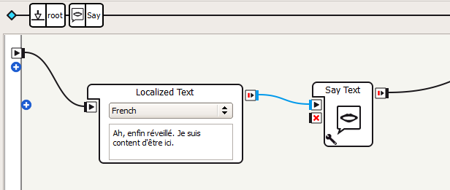
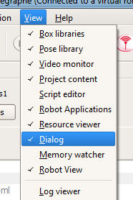
NAO spricht mit uns
Ziehe und verbinde die Say (sprechen) Box
Zum Bearbeiten Doppelklick in die Mitte der Box und die gewünschte Sprache auswählen
Schreibe:
« Ah, endlich aufgewacht. Ich freue mich, hier zu sein! »
Doppelklick
Klicke auf root um auf den Haupt-Plan zurück zu kehren
Und wieder zurück…
deutsch
Tipp: Damit wir später beim Ausprobieren in
Choregraphe den Text auch
sehen, schalte das “Dialog”- Fenster im Menü “View” ein. Es erscheint dann unten links neben der „Robot View“.
Ah, endlich aufgewacht. Ich freue mich, hier zu sein!
Anpassen…
Notes:
Nachdem wir NAO zum Sprechen gebracht haben, soll er sich bewegen, damit man das Gefühl hat, dass er « lebendig » ist. Lassen wir ihn umherschauen, in dem wir ihm eine Bewegung beibringen, bei der er von links nach rechts schaut.

Slide 9
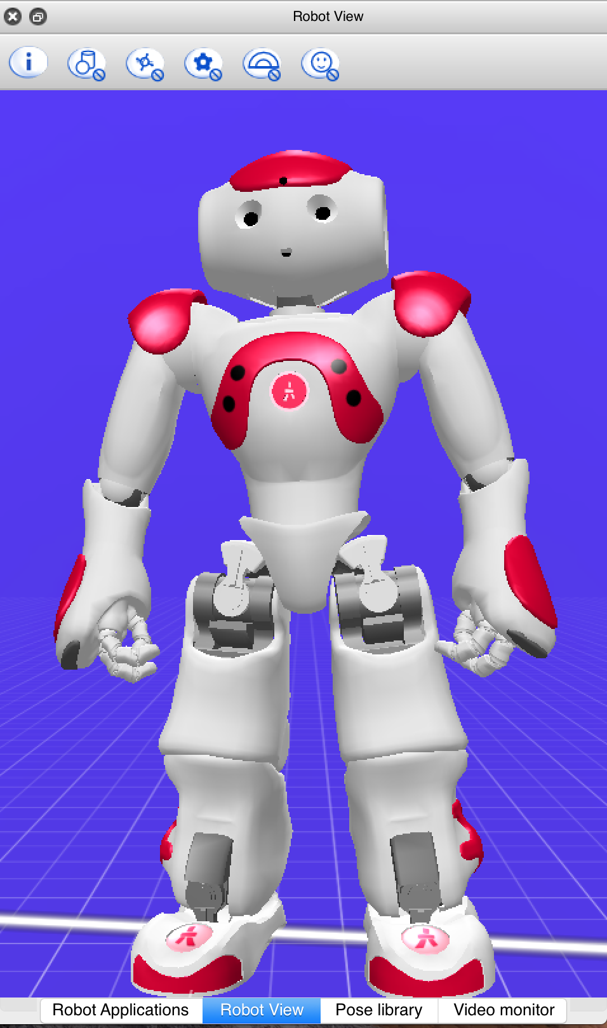
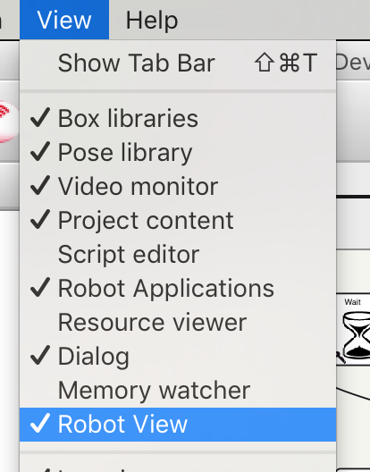
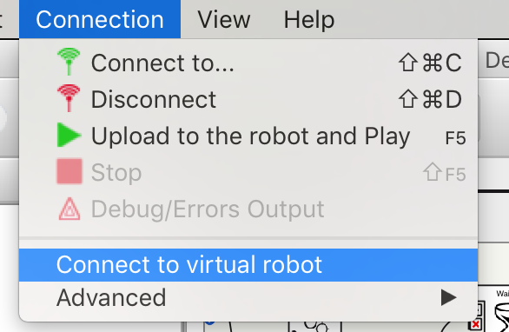
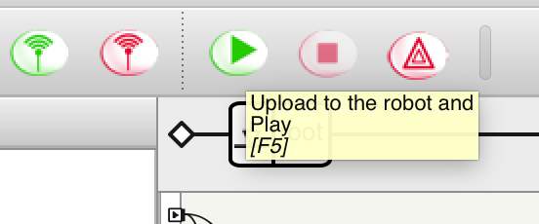

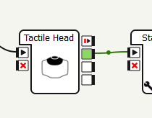
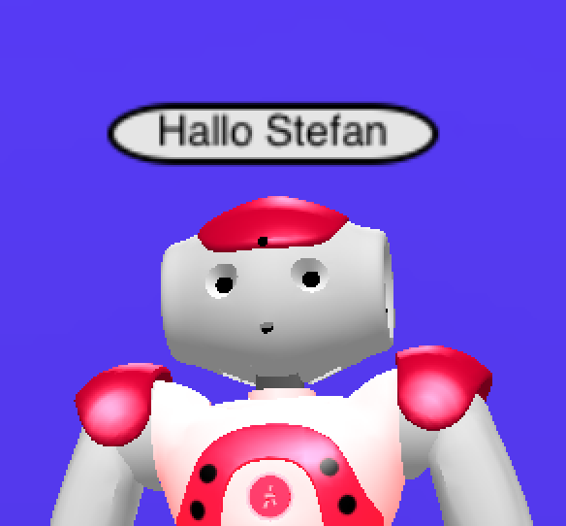
Und jetzt probieren wir es aus
1) Stellt sicher, dass die Robot View an ist
2) Verbindet euch mit dem virtuellen Roboter
3) Übertragt des Programm
zum Roboter and startet es, in dem ihr auf
drückt.
Bitte unbedingt beachten: Wenn ihr später ein Programm an den echten NAO überträgt, müsst ihr IMMER in der Nähe sein, falls er hinfallen sollte, damit ihr ihn festhalten könnt.
Tipp: Nach dem Starten wird das Programm am „Tactile Head“ warten. Da wir momentan keinen echten NAO haben, müssen wir das „simulieren“. Doppelklicke einfach auf
den Ausgang der Sensor-Box mit der Maus.
Click-click
Der Roboter steht auf (falls er noch nicht steht) und sagt euren Text.

Slide 10
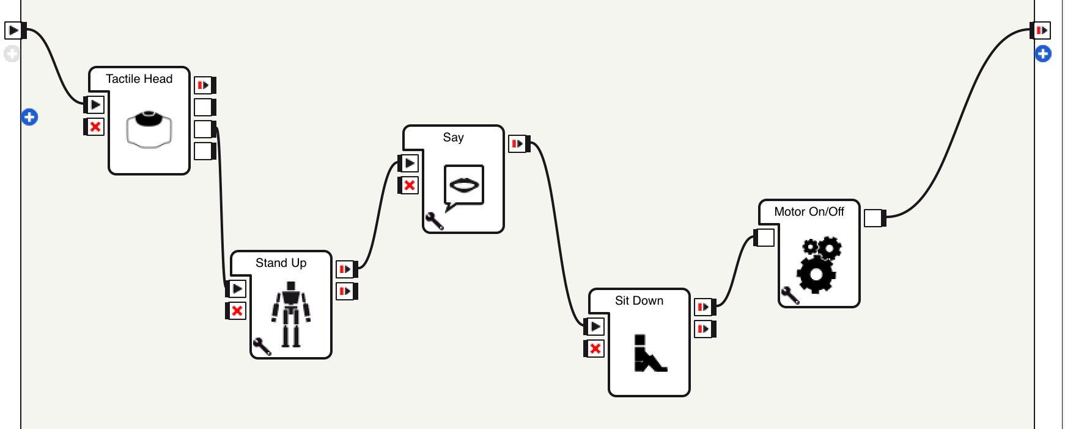
Erste Bewegungen
Notes:
Nun wollen wir den NAO zum Sprechen bringen

Slide 11
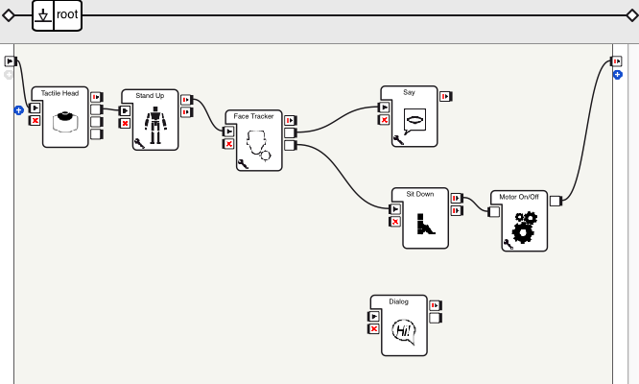
Folge mir
Notes:
Nun wollen wir den NAO zum Sprechen bringen

Slide 12
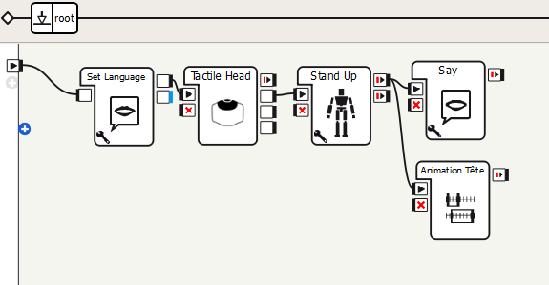
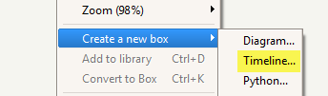
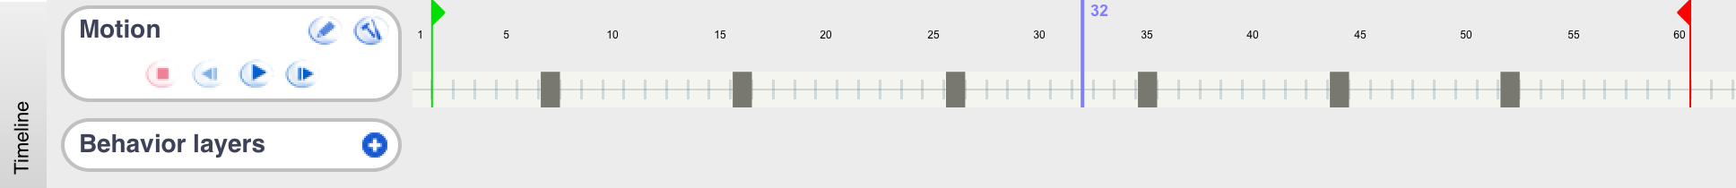
NAO lernt, sich zu bewegen
Mit einem Rechts-Klick auf den Haupt-Plan eine neue Timeline Box erstellen. Nenne sie Kopfbewegung
Kopfbewegung
Verbinde sie mit der Aufstehen-Box wie im Bild rechts zu sehen
Doppel-Klick in die Mitte der Box für den Bewegungs Modus
Anfang
click-->aktuelle Position
Ende
Wir werden key frames auf der Timeline erstellen und für jeden eine Position für NAOs Kopf definieren
Tipp: Key frame heißt übersetzt „Schlüssel stelle“, also ein Punkt in der Zeitstrecke, an der wir etwas besonderes machen möchten.
Notes:
Eine Timeline ist eine Box mit einer Zeitabfolge. Die Zeit wird durch sogenannte « Frames » oder « keyframes » festgehalten, zu deren Zeitpunkt man die aktuelle Position des NAO festlegt. Jede Sekunde ist in 25 Frames eingeteilt, an denen man die Position des NAO verändern kann. Die grüne Flagge ist der Beginn der Animation, die rote Flagge das Ende und die blaue Flag ist der Punkt, an dem sich der NAO in der Zeit gerade befindet.
Mit dem Wiedergabe-Knopf kann man die Animation starten.

Slide 13
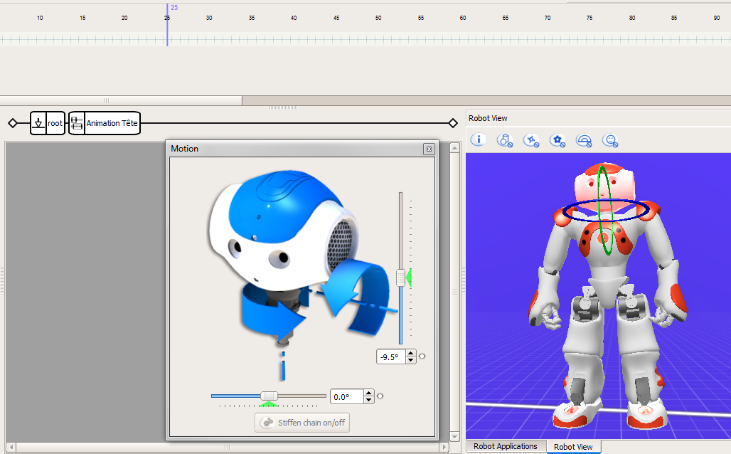
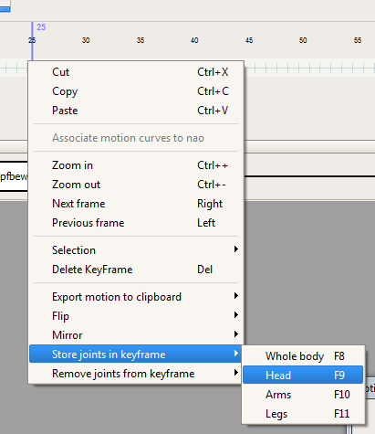
NAO lernt, sich zu bewegen (2)
In der Timeline die blaue Linie auf Frame 25 bewegen (einfach auf die Stelle klicken), dann im Simulator auf NAOs Kopf klicken
Den Winkel des Kopf Motors anpassen
Rechts-Klick auf die Timeline und ”Store joints in Key frame” auswählen, um die Position zu speichern
Dies im Abstand von 25 Frames wiederholen, um die gesamte Bewegung zu erzeugen, die NAO machen soll.
Unbedingt „Head“ wählen!

Slide 14
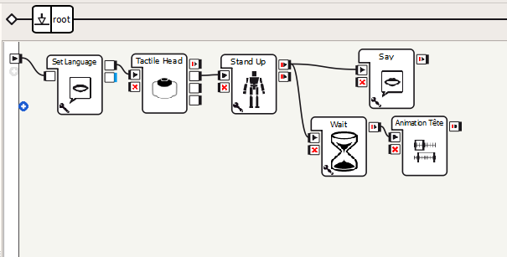
DEN NAO BEWEGEN (3)
…und ausprobieren…
Zum Ausprobieren Play anklicken
Click-click
Tipp: Nach dem Starten wird das Programm am „Tactile Head“ warten. Da wir momentan keinen echten NAO haben, müssen wir das „simulieren“. Doppelklicke einfach auf
den Ausgang der Sensor-Box mit der Maus.
Eine Wait Box zwischen die Boxen “Stand Up” und Kopf Animation einfügen
Das Projekt auf dem Desktop speichern.

Slide 15
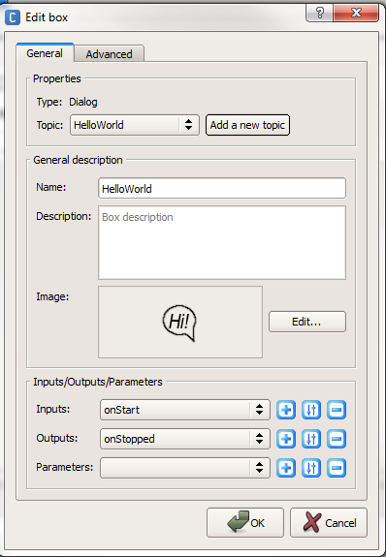
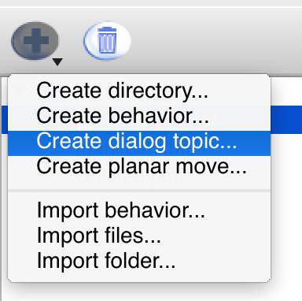
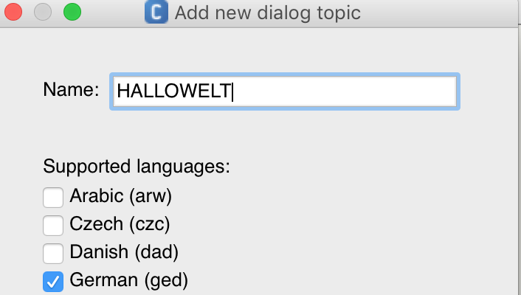
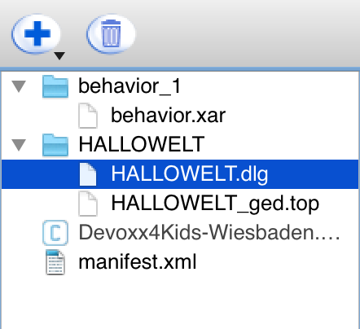
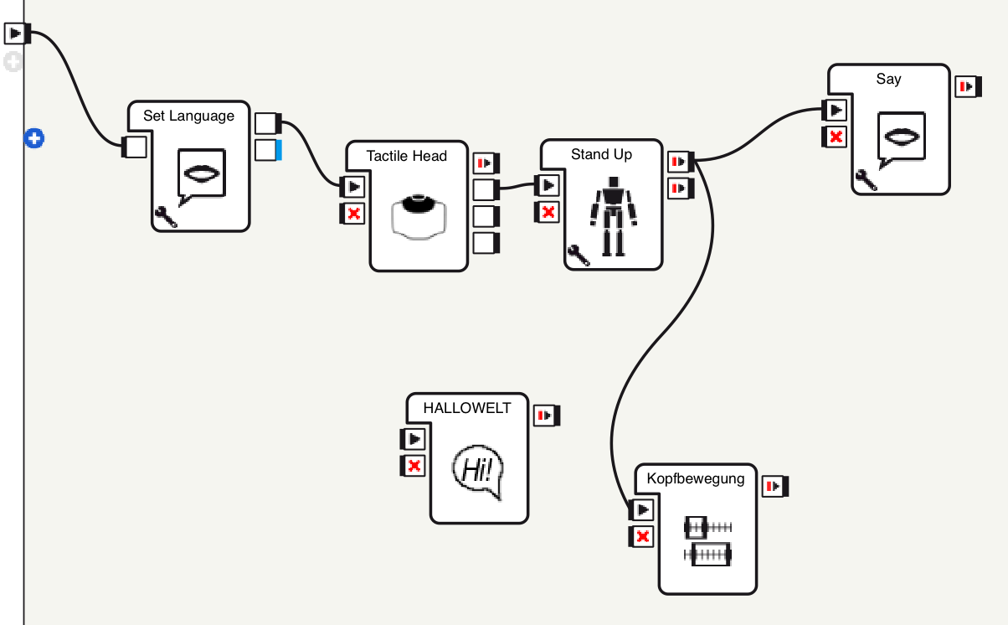
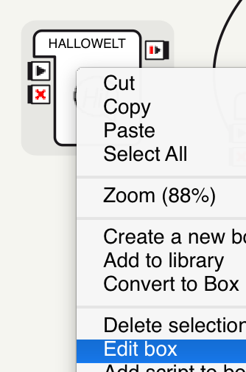
DIALOG REGELN PROGRAMMIEREN
Eine neue Dialog Box erstellen und auf Add a new topic klicken.
Sprache auswählen und HalloWelt nennen (keine Leerzeichen erlaubt)
Ein neuer Ordner erscheint im Projekt. Die erste Datei ist die Box, die auf den Haupt-Plan gezogen werden kann.
“Edit Box” bringt uns in diesen Dialog
Notes:
Momentan ist die Dialog Box leer. Diese möchten wir füllen und das passiert in einer zweiten Datei, die mit mit .top endet.

Slide 16
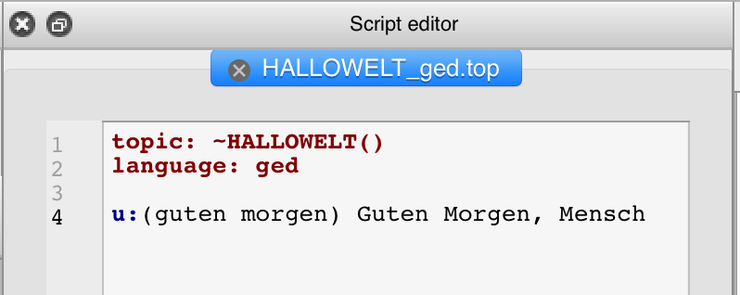

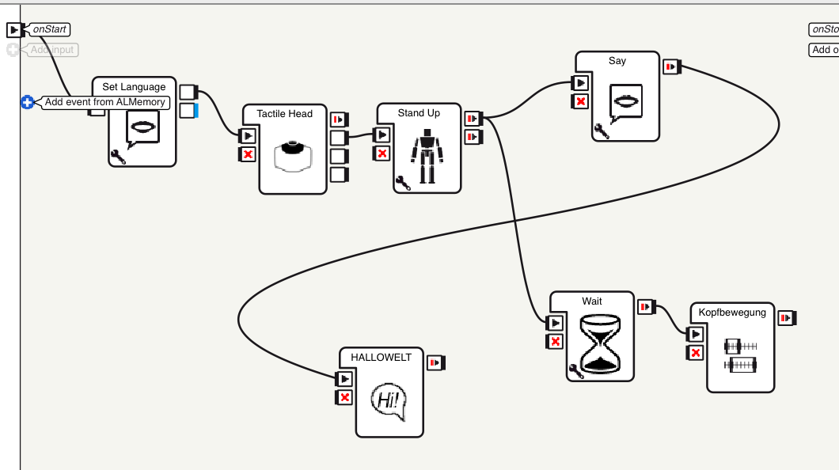
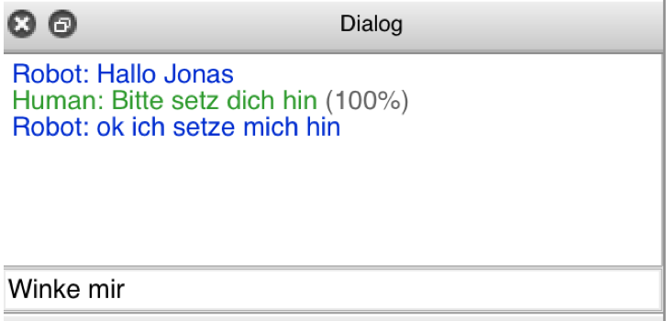
DIALOG REGELN PROGRAMMIEREN
Doppelklick auf HALLOWELT_ged.top. Hier können Benutzer Regeln geschrieben werden, denen NAO folgen soll.
Regeln haben folgende Struktur:
Beispiel: u: (guten morgen ) guten Morgen, Mensch
Die Regel (u:) besagt, dass wenn NAO « guten morgen (input) hört, er antworten soll: « guten morgen, mensch » (output).
Menschlicher input
Roboter
Ausgabe
Lass es uns ausprobieren!
Tipp:
Text-Eingabe-Feld, um mit NAO zu reden
Notes:
Jetzt haben wir unsere erste Regel erstellt. Im echten Leben gibt es aber mehrere Wege, „Hallo“ zu sagen. Deshalb möchten wir ein paar Varianten einbauen.
Hier ist die Dokumentation von NAOs Regeln
http://doc.aldebaran.com/2-5/naoqi/interaction/dialog/aldialog_syntax_toc.html
http://doc.aldebaran.com/2-5/naoqi/interaction/dialog/aldialog_syntax_cheat_sheet.html?highlight=qichat

Slide 17
REGEL STRUKTUR
Um den Dialog zu verbessern, kann man die Regel-Struktur anpassen. Einige Beispiele:
Beispiel 1: u: (hallo roboter) hi mensch
Wie vorher: Es gibt 1 Eingaben und 1 Ausgabe
Beispiel 2: u: ([hallo hey moin]) hi mensch
Mehrere mögliche Eingaben [ ] und 1 Ausgabe
Beispiel 3: u: (["hallo roboter" hey moin]) [hi hey hallo]
Unterschiedliche mögliche Eingaben und manche bestehen aus mehreren Wörtern " " und außerdem auch unterschiedliche Ausgaben
Beispiel 4: u: (setz{e} dich {hin}) Mach ich, moment
Die Werte in der geschweiften Klammer können weggelassen werden:
„Setz dich hin“, “Setze dich hin“, “Setz dich“...

Slide 18
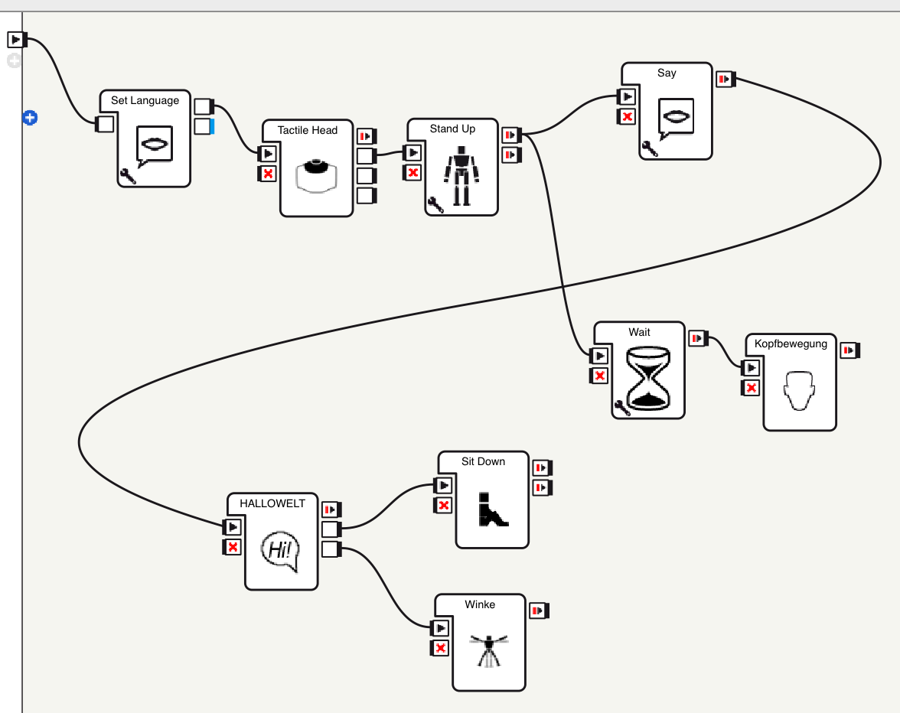
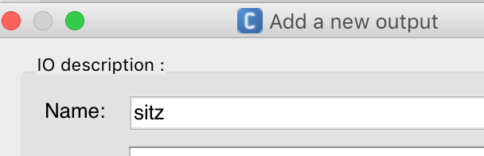
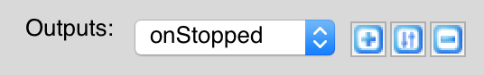
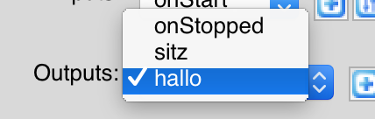
Bewegung auf Kommando
Dialog Regeln können mit Animationen verknüpft werden.
Dafür werden events erstellt und an einen Ausgang gegeben.
Folgende Regel hinzufügen:
u: (Bitte setz dich hin) ok ich setze mich hin $sitz=1
u: ([" Winke mir" “Grüße die Leute“]) Okay ich grüße $hallo=1
Erstelle zwei neue Ausgänge zu der Dialog-Box:
« sitz » und« hallo » und verbinde sie mit der passenden Box
Rechts-Klick und wähle « edit box » im Menü um einen neuen Output zu erstellen

Slide 19
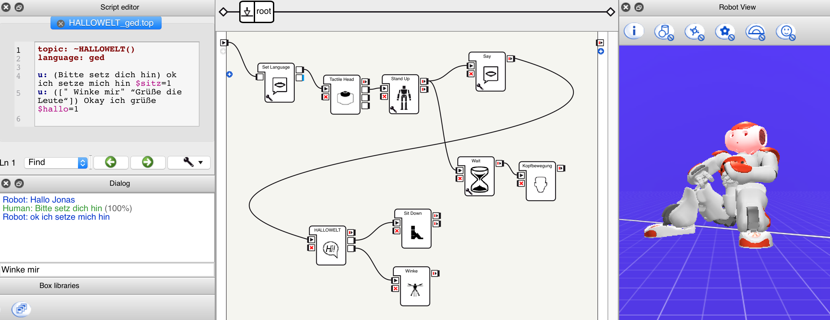
AUSPROBIEREN mit der Dialog-Box
Text-Eingabe-Feld, um mit NAO zu reden

Slide 20
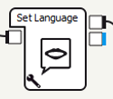
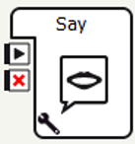
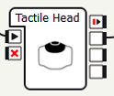
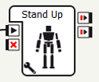
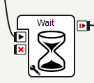
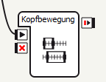
Spickzettel
Sprache
einstellen
Sprechen
Sensor am Kopf
Aufstehen
Warten / Pause
Animation (Bewegung) mit Timeline (Zeitstrahl)
Anfang
click-->aktuelle Position
Ende

Slide 21
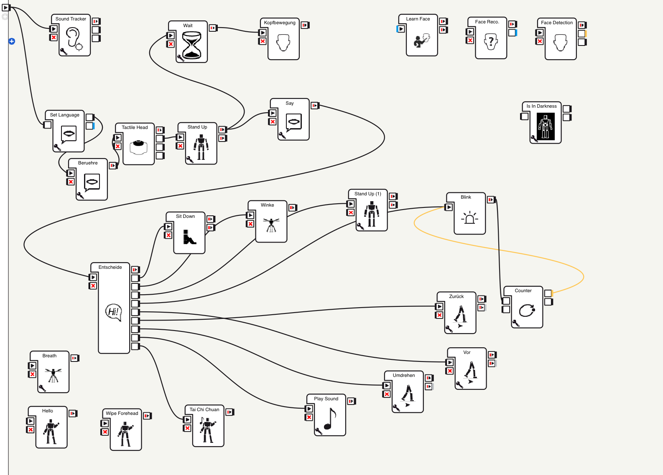
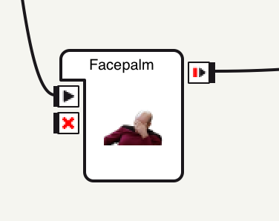
Weitere Ideen...
sieheDevoxx4Kids.pml
u: ({Bitte} setz dich {hin}) ok ich setze mich hin $sitz=1
u: (["Winke {mir} {zu}" “Grüße die Leute“]) Okay ich grüße Sie $hallo=1
u: (Steh{e} auf) Gerne, einen Moment $stehauf=1
u: (Blinzele) Schau mir in die Augen $blinke=1
u: (Geh{e} vorwärts) $vor=1
u: (Geh{e} rückwärts) $rueck=1
u: (Dre{e} dich um) $rum=1
u: (miau) $miau=1
u: ({Kannst Du} Tai {Chi} tanzen?) Na, klar! $tai=1
oder eine Animation?

Slide 22
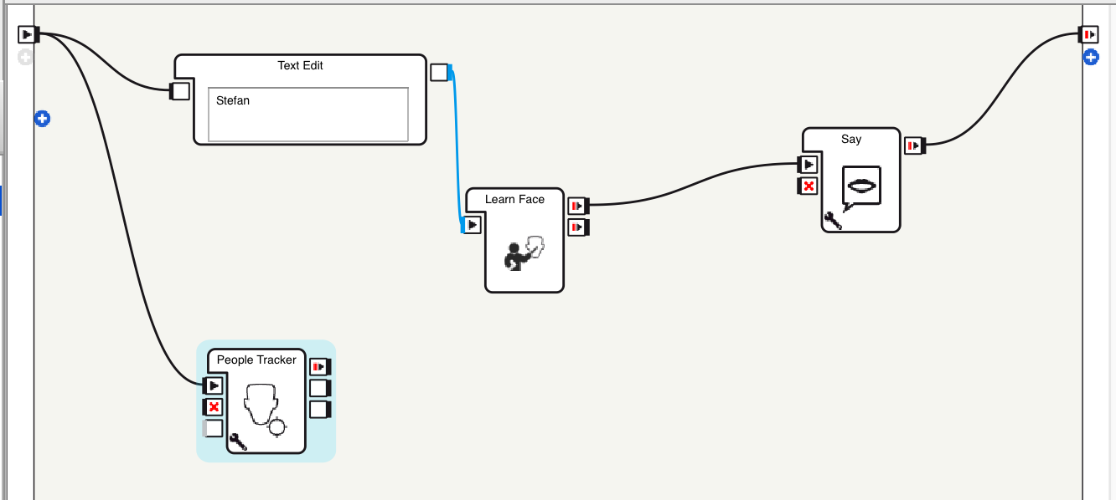


√
Gesichtserkennung
siehe Learn Face.pml
Erst lernt NAO das Gesicht
und speichert es unter
dem Namen
siehe Recognice Face Simple.pml
NAO erkennt das Gesicht (der Name kommt als Ergebnis aus der Box raus).
Er spricht diesen Namen dann mit „say text“.

